Slide 1
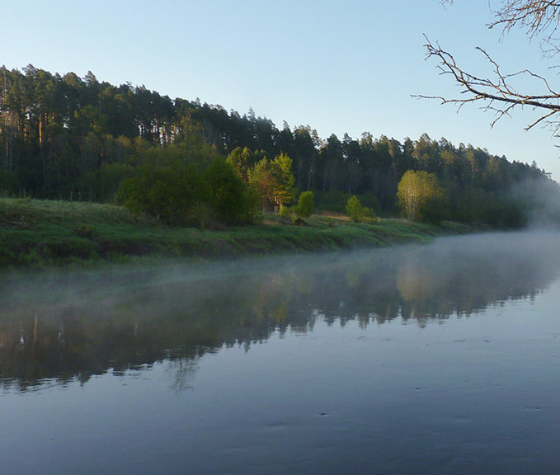
Pētījuma “GAUJAS UPES HIDRAULISKĀ MODEĻA UN IETEKMES UZ TAUTSAIMNIECĪBU NOVĒRTĒJUMA IZSTRĀDE” izstrāde
PĒTĪJUMA STARPPOSMA ATSKAITE
2024. GADA 21.augusts

Slide 2
DARBA KĀRTĪBA
Starpziņojuma prezentācija - PĒTĪJUMA 1DAĻA
Starpziņojuma prezentācija - PĒTĪJUMA 2 DAĻA
Jautājumi, nākamie soļi un kopsavilkums

Slide 3
Ietekmes uz tautsaimniecību novērtējums
Uz starpziņojuma nodošanas brīdi ir izstrādātas sekojošas ietekmes uz tautsaimniecību novērtējuma sadaļas :
1. Vispaŗīgā informācija
1.1. Izmaksu un ieguvumu analīzes mērķi un uzdevumi
1.2. Regulējošā normatīvā bāze
1.3. Atbilstošie plānošanas dokumenti
1.4. Latvijas pieredze upju plūdu risku mazināšanā
1.5. Ārvalstu pieredze upju plūdu risku mazināšanā
2. Pretplūdu risinājumi Ādažu novadā
2.1. Sektora īss raksturojums
2.2. Sistēmas nepieciešamie uzlabojumi

Slide 4
1.4. Latvijas pieredze upju plūdu risku mazināšanā
1.4. sadaļā «Latvijas pieredzes upju plūdu risku mazināšanā» tika apskatīta četru pašvaldību pieredze :
Ogres novads - ir īstenoti un/vai šobrīd tiek īstenoti apjomīgi pretplūdu pasākumi, izbūvējot aizsargdambjus;
Ropažu novads - Ādažu novada kaimiņu pašvaldība, kura ar salīdzinoši nelieliem līdzekļiem plāno plūdu novēršanas pasākumus;
Jēkabpils novads - ir īstenoti un/vai šobrīd tiek īstenoti apjomīgi pretplūdu pasākumi, izbūvējot aizsargdambjus;
Rīgas valstspilsēta - vējuzplūdu novēršanas pasākumi, izbūvējot aizsargdambi.
Pieredzes aprakstā ietverts katras izvēlētās pašvaldības:
īss apraksts par plūdu risku konkrētajā teritorijā;
pēdējo gadu laikā īstenotie un uzsāktie projekti (arī ZMNĪ apsaimniekošanā esošās infrastruktūras projekti)
līdz 2030. gadam plānoto projektu sarakstu, norādot aktivitātes un izvēlētos risinājumus.
Galvenie secinājumi:
pretplūdu infrastruktūras izbūve vai rekonstrukcija tiek īstenota un nākotnē plānota, lielākoties tikai piesaistot ES atbalstu. Izņēmums ir Rīgas valstpilsētas pašvaldība;
tikai Rīgas valstpilsēta un Ogres novada pašvaldība ir īstenojusi projektus, kas saistīti ar plūdu plānošanas rīku izstrādi un ieviešanu (Rīga -pilsētai pielāgots lietus notekūdeņu pārvaldības un plānošanas instruments; Ogre - jaunu plūdu monitoringa sistēma, t.sk.uzstādītas trīs automātiskās Ogres upes ūdens līmeņa mērīšanas iekārtas).

Slide 5
1.5. Ārvalstu pieredze upju plūdu risku mazināšanā
Ārvalstu pieredzes analīzē tika izvēlētas abas Baltijas valstu kaimiņvalstis – Lietuva un Igaunija.
Analizē iekļauta informācija par katras valsts:
plūdu riskiem;
ES fondu investīciju programmā 2021.-2027.gadu periodam plānotajiem pasākumiem plūdu risku mazināšanā;
vienu konkrētu pašvaldību, par kuru veikta padziļināta esošās situācijas un izvēlēto risinājumu plūdu risku novēršanā/mazināšanā izpēte.
Izvēlētas sekojošas pašvaldības :
Šilutes rajons Lietuvā (Nemunas upe);
Tartu pilsēta Igaunijā (Emajegi upe).

Slide 6
1.5. Ārvalstu pieredze upju plūdu risku mazināšanā
Par Šilutes rajonu un Tartu pilsētu sniegtā informācija :
īss plūdu situāciju apraksts ar foto attēliem;
īstenotie pretplūdu projekti pēdējo 5-10 gadu laikā;
plānotie projekti plūdu risku mazināšanā 2021.-2027.gadu plānošanas periodā.
Galvenie secinājumi :
Igaunija 2021.-2027.gadu periodā plāno īstenot plašāku pretplūdu pasākumu kopumu salīdzinājumā ar Latviju un Lietuvu.
Šilutes rajons (Lietuva) ir realizējis un plāno īstenot projektus, lai rekonstruētu esošo 25 polderu sistēmu.
Tartu pilsēta aktīvi īstenojusi projektus, kas vērsti uz plūdu risku prognozēšanu Emajegi upes baseinā un to mazināšo pasākumu noteikšanu pilsētas plūdu apdraudētajās teritorijās, kā arī, lai noteiktu Tartu lietus ūdeņu ilgtspējīgas apsaimniekošanas principus. Šobrīd tiek īstenots projekts, ar mērķi radīt uz dabu balstītus "zilus un zaļus" risinājumus, praktiskus piemērus, lai risinātu pilsētu plūdu problēmas. Jaunajā ES plānošanas periodā paredzēts īstenot kopumā 13 pretplūdu infrastruktūras projektus, ieguldot vairāk kā 10 milj.EUR.

Slide 7
2. Pretplūdu risinājumi Ādažu novadā 2.1.Sektora īss raksturojums
2.1. Sektora īss raksturojums
2.1.1. Ādažu novada ģeogrāfiskais raksturojums – ģeogrāfiskais novietojums un teritorija, klimatiskie apstākļi, virszemes ūdeņi.
2.1.2. Plūdu riski Ādažu novadā - plūdu situācija Carnikavas un Ādažu pagastos.
2.1.3. Esošās plūdu risku novēršanas sistēmas – to izvietojums, vecums, tehniskais stāvoklis – 12 aizsargdambji, 9 sūkņu stacijas, 1 caurteka-aizvars, 1 slūžas un 1 Gaujas-Daugavas kanāls.
2.1.4. Īstenotie projekti – aprakstā ieļauti projekti, sākot no ES struktūrfondu 2007.-2013.gada plānošanas perioda līdz šodienai. Kopš 2010.gada realizēti 6 plūdu risku novēršanas infrastruktūras izbūves vai rekonstrukcijas projekti Ādažu novadā, 1 projekts ir īstenošanas stadijā. Minētajā laika periodā sistēmas attīstībā investēti vairāk kā 12,7 milj. EUR, piesaistot ES struktūrfondu atbalstu – 9,7 milj. EUR apmērā.

Slide 8
2. Pretplūdu risinājumi Ādažu novadā 2.2.Sistēmas nepieciešamie uzlabojumi
2.1. Sistēmas nepieciešamie uzlabojumi
Norādīti plānotie darbi, kas iekļauti 25.04.2024. Ādažu novada pašvaldības investīciju plāna aktualizācijā. Aprakstā atrodami arī Ādažu novada pašvaldības sniegtie objektu apsekojumu foto, gan plānoto objektu atrašanās vietu kartes ar atzīmēm.
Plānotie sistēmas uzlabojumi :
Jauna aizsargdambja un sūkņu stacijas izbūve, Gaujas upes kreisā krasta nostiprinājums - jauna aizsargdambja 3,5 km garumā un vidēji 16 m platumā izbūve no Kadagas tilta līdz Gaujas - Daugavas kanālam, sūkņu stacijas izbūve, Gaujas kreisā krasta nostiprinājumu izbūve lokālos posmos, Kadagas ceļa paaugstināšana posmā no Kadagas tilta pāri Gaujai apdzīvotas vietas “Kadaga” virzienā ~0,62 km garumā .
Jauna Gaujas upes kreisā krasta nostiprinājuma erozijas mazināšanai izbūve - plastmasas rievsienu izbūve Carnikavas novadpētniecības muzejs – Cēlāji posmā, kopumā ~ 1,4 km garumā.
Esošās koka rievsienas Gaujas upes kreisajā krastā nostiprinājuma pārbūve krasta erozijas mazināšanai - nepieciešams pārbūvēt esošo koka rievsienu aptuveni ~172 m garā posmā pie Cēlājiem. Rievsienas atrodas uz privātīpašumā esošas zemes. Tā īpašnieks – fiziska persona – ir saņēmis Ādažu novada būvvaldes izsniegtu būvatļauju par izstrādāto būvprojektu esošās koka rievsienas pārbūvei un ir izrādījis gatavību par saviem finanšu līdzekļiem veikt nepieciešamos būvdarbus.

Slide 9
2. Pretplūdu risinājumi Ādažu novadā 2.2.Sistēmas nepieciešamie uzlabojumi
4. Plūdu riska izpēte Garkalnes ciemā (ietverot teritoriju no Gaujas – Baltezera kanāla līdz Āņiem) - lai izstrādātu efektīvāko pasākumu plānu plūdu riska mazināšanai un teritorijā dzīvojošo 532 iedzīvotāju aizsardzībai, ir nepieciešams veikt izpēti (hidromodulēšanu) no Gaujas-Daugavas kanāla līdz Āņiem - 7218 m garumā.
5. Upmalu aizsargdambja izbūve Pārgaujas pusē (labajā krastā), Ādažu novadā - lai mazinātu applūšanas risku Upmalās (kopumā 24 ha platība) un tiktu pasargāti stratēģiski nozīmīgi infrastruktūras objekti (Upmalu grants ceļi, gājēju tunelis zem A1 automaģistrāles un decentralizētā kanalizācija), ir nepieciešams izbūvēt aizsargdambi, kā arī labā krasta nostiprinājumu, lai pasargātu jaunizbūvējamo dambi, jo patstāvīgi notiek krasta erozija.
6. Laveru un Mangaļu sūkņu staciju (SS) rekonstrukcija - esošo SS pārbūve, uzstādot arī viedās vadības sistēmu, kas nodrošina attālinātu kontroli.
7. Zeduļu dambja atjaunošana Saules pļavās - 2,2 km garumā - grunts uzbēršana līdz 0,5 m līmenim .
8. Polderu teritoriju attīstība - Stapriņu novadgrāvja, Ādažu Centra poldera novadgrāvja atjaunošana - jāveic novadgrāvju pārtīrīšana, caurteku pārbuve un drenu izteku atjaunošana.
9. Langas upes caurteces nodrošināšana - ir nepieciešams īstenot meliorācijas pasākumus, t.sk., upes Langa attīrīšanas darbi no Kalngales tilta līdz Ērgļu ielas beigām (izvākt saaugušās niedru slīkšņas).

Slide 10
Paldies! Jautājumi, komentāri, pārdomas?

